Slide 1
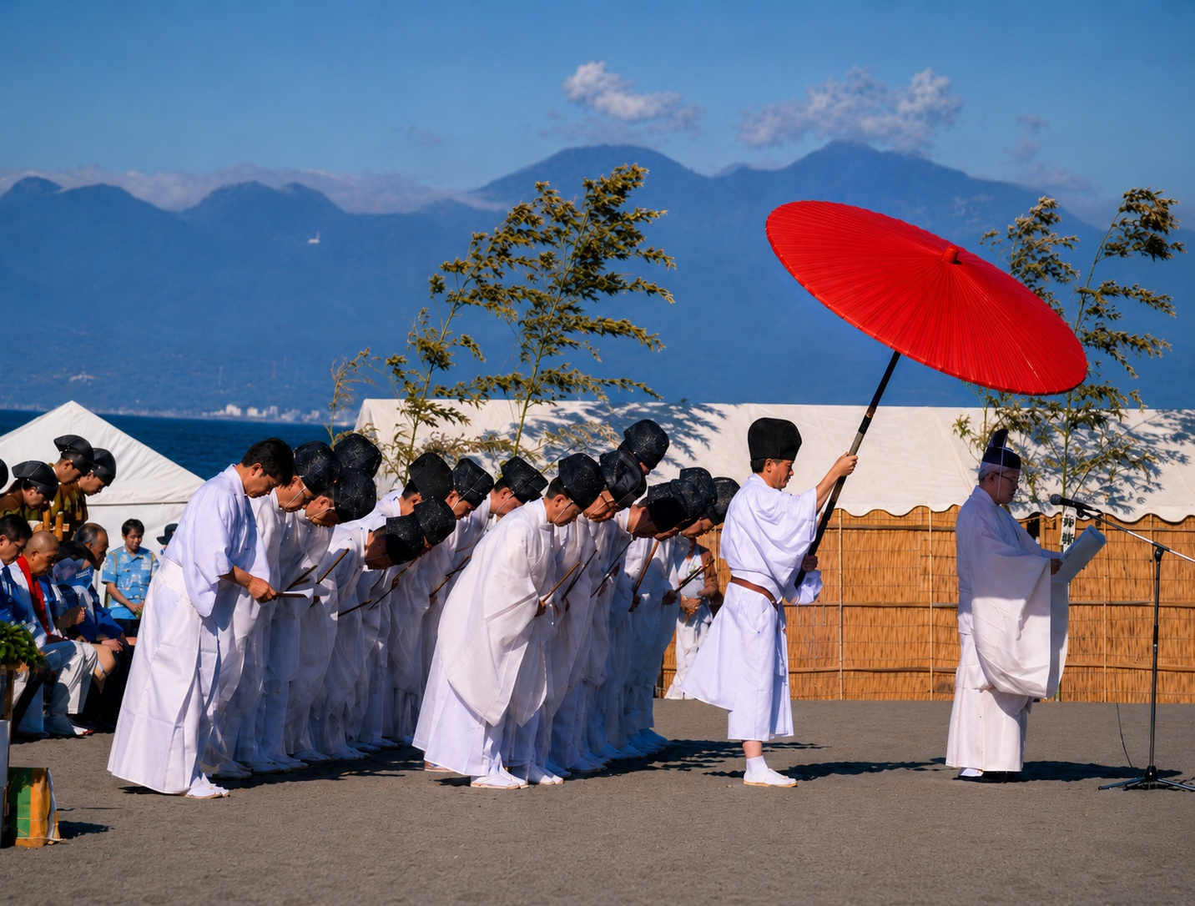
6月 Before / After教材
Sample1: 海辺の神事
切り撮り方を整えると、
何を見せたい写真なのかが見えてくる
① 作品のGoalを知る
② 技術でGoalに近づく
前半1時間で見る教材サンプル
Digi-kyo Before / After教材 | 0

Slide 2
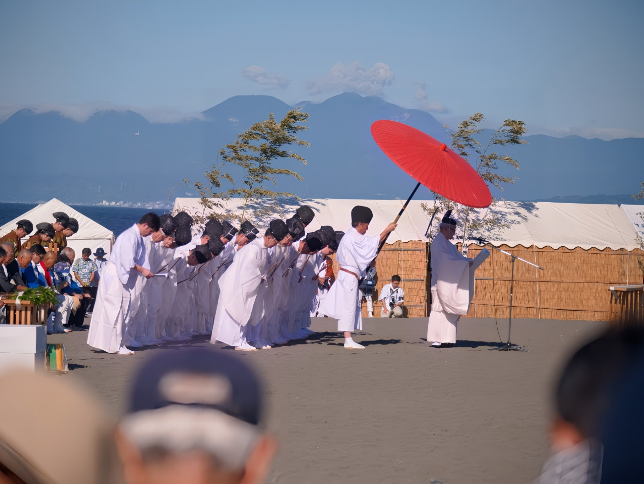
1. Before：元写真を見る
まずは「何が写っているか」「どこに視線が向くか」を観察します
観察ポイント
●
主役：神事の列・赤傘・読上げる人
●
視線：手前の人物頭や奥の人物にも散る
●
印象：場の雰囲気は伝わるが、主題が少し埋もれる
●
課題：切り撮り方と不要物整理で主題を明確にしたい
Beforeは「失敗」ではありません
作品のGoalを考えるための出発点です
Digi-kyo Before / After教材 | 1

Slide 3
2. After：作品風に整えた写真
手前の不要物を外し、赤い傘と神事の関係が伝わるようにします
Afterで強まった印象
●
下側を整理し、手前の人物頭を外した
●
奥の人物を削除し、読み上げる人物を見やすくした
●
赤い傘の筋が見え、象徴性が強まった
●
空と山の色が濃くなり、雲の白さも出た
正解は一つではありません。
これは「作品化の方向」の一例です
Digi-kyo Before / After教材 | 2

Slide 4
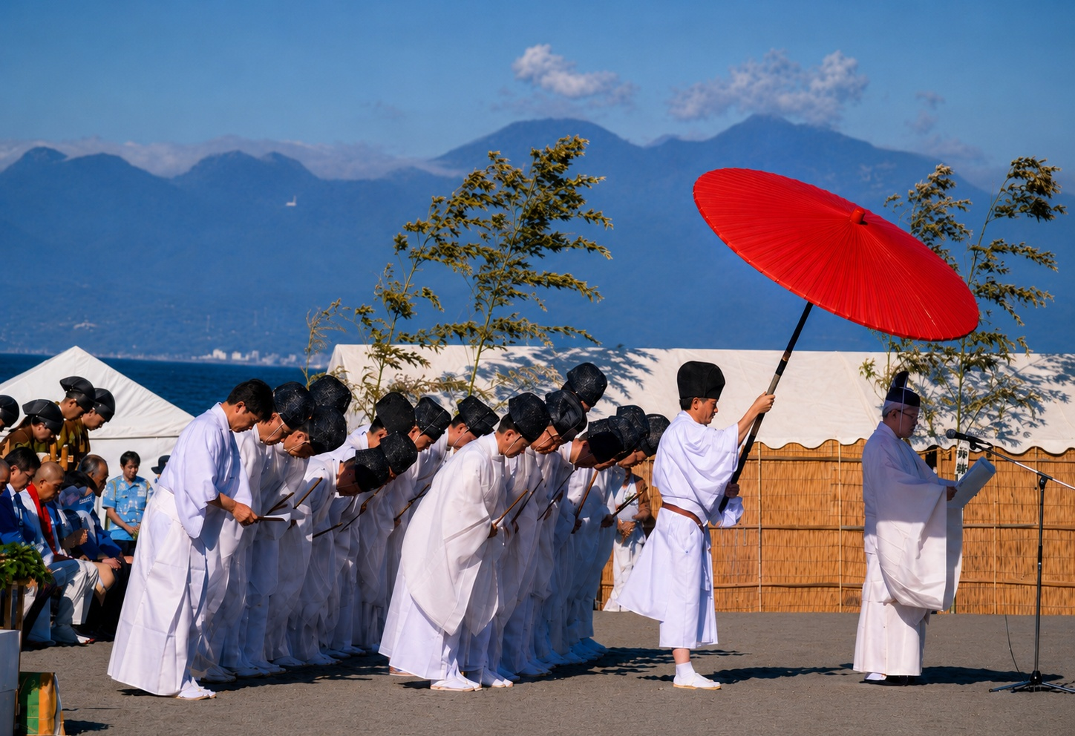
3. 編集ポイントと理由
Before
何を変えたかではなく、「なぜそう整えるのか」を見ます
編集ポイント
トリミング：下側を削り、手前の人物頭を外す
1
2
不要物を削除：奥の人物を消して視線を整える
3
左の観客を整理：場の説明として残しつつ主役を邪魔しない
4
赤い傘を強調：傘の筋が見えるようにコントラストをつける
After
5
空・山・雲を整える：色を濃くし、雲を白くする
Goal：
「海辺の神事の厳かな一瞬」を伝える
Digi-kyo Before / After教材 | 4

Slide 5
4. 作品タイトル案
タイトルは、写真の内容だけでなく「感じてほしいこと」を短く表します
候補
第一候補
赤傘の祈り
候補2
海辺の神事
候補3
潮風の祝詞
候補4
浜辺に響く祈り
おすすめは「赤傘の祈り」
赤い傘と神事の厳かな空気が素直に伝わります
Digi-kyo Before / After教材 | 5

Slide 6
5. キャプション案
キャプションは、写真に込めた思いを短い文章で補います
キャプション例
海を背に、白装束の列が深く頭を垂れる。
赤い傘の下で読み上げられる言葉が、潮風の中に静かに広がっていく。
講座で伝えたいこと
●
切り撮り方で、写真の主役ははっきりする
●
不要なものを削除すると、視線が整う
●
6月はこのGoalを見たうえで、後半に基本操作7〜14を学ぶ
Digi-kyo Before / After教材 | 6

Slide 7
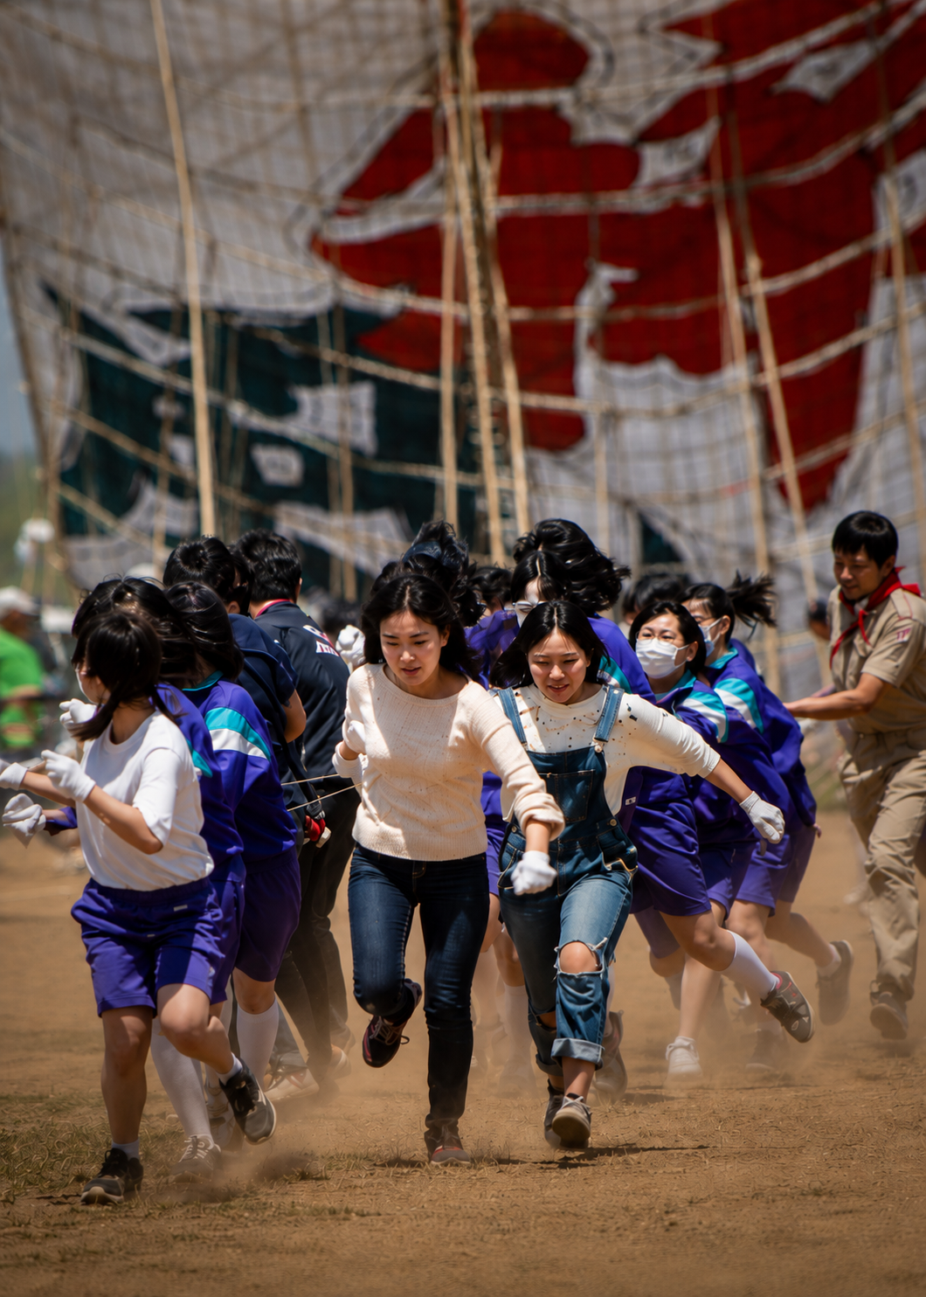
6月 Before / After教材
Sample2: 大凧祭り
祭りの記録写真から、
祭りの熱気を伝える作品へ
① 作品のGoalを知る
② 技術でGoalに近づく
前半1時間で見る教材サンプル
Digi-kyo Before / After教材 | 7

Slide 8
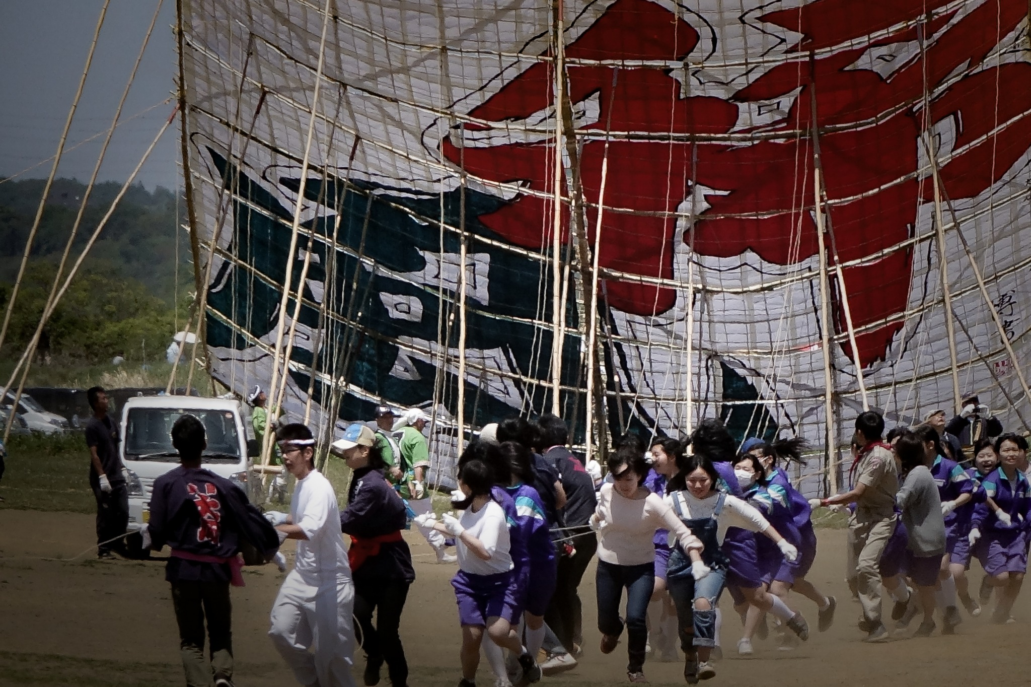
1. Before：元写真を見る
まずは「何が写っているか」「どこに視線が向くか」を観察します
観察ポイント
●
主役候補：大凧と、引く人たち
●
視線：大きな文字と人の群れに分かれる
●
印象：祭りの大きさは伝わるが、
記録写真に見える
●
課題：人の表情・動き・熱気を
もっと前面に出したい
Beforeは「失敗」ではありません。
作品のGoalを考えるための出発点です。
Digi-kyo Before / After教材 | 8

Slide 9
2. After：作品風に整えた写真
走る人たちを主役にし、祭りの熱気が伝わるようにします
Afterで強まった印象
●
人物の表情としぐさが見えやすくなった
●
砂埃で動きと迫力が出た
●
背景の大凧を少しぼかし、人を主役にした
●
縦構図で群衆の勢いが強まった
正解は一つではありません。
これは「作品化の方向」の一例です。
Digi-kyo Before / After教材 | 9

Slide 10
Before
3. 編集ポイントと理由
何を変えたかではなく、「なぜそう整えるのか」を見ます
編集ポイント
人を主役に切り出す：
表情と動きを見せる
1
背景の大凧を整理する：
少し縮小し、文字をぼかして人を主役にする
2
3
砂埃を加える：
足元の勢いと祭りの熱気を出す
After
4
人物表現を整える：
右側の男性の顔も含め、視線が人に向くようにする
Windows標準アプリでは難しい編集も、
ChatGPTなら簡単に試せる
5
Goal：
「大凧を動かす人たちの熱気」を伝える
Digi-kyo Before / After教材 | 10

Slide 11
4. 作品タイトル案
タイトルは、写真の内容だけでなく「感じてほしいこと」を短く表します
候補
第一候補
大凧を曳く力
候補2
走る熱気
候補3
風をつかむ人たち
候補4
祭りの躍動
おすすめは「大凧を曳く力」
人の動きと祭りの迫力が素直に伝わります
Digi-kyo Before / After教材 | 12

Slide 12
5. キャプション案
キャプションは、写真に込めた思いを短い文章で補います
キャプション例
大凧を支えるのは、空に向かう布だけではない。
綱を握り、砂埃の中を駆ける人たちの表情と足音が、祭りの熱気を立ち上げている
講座で伝えたいこと
●
トリミングで、写真の主役は変えられる
●
背景を少し抑えると、人の表情と動きが引き立つ
●
6月はこのGoalを見たうえで、後半に基本操作7〜14を学ぶ
Digi-kyo Before / After教材 | 13

Slide 13
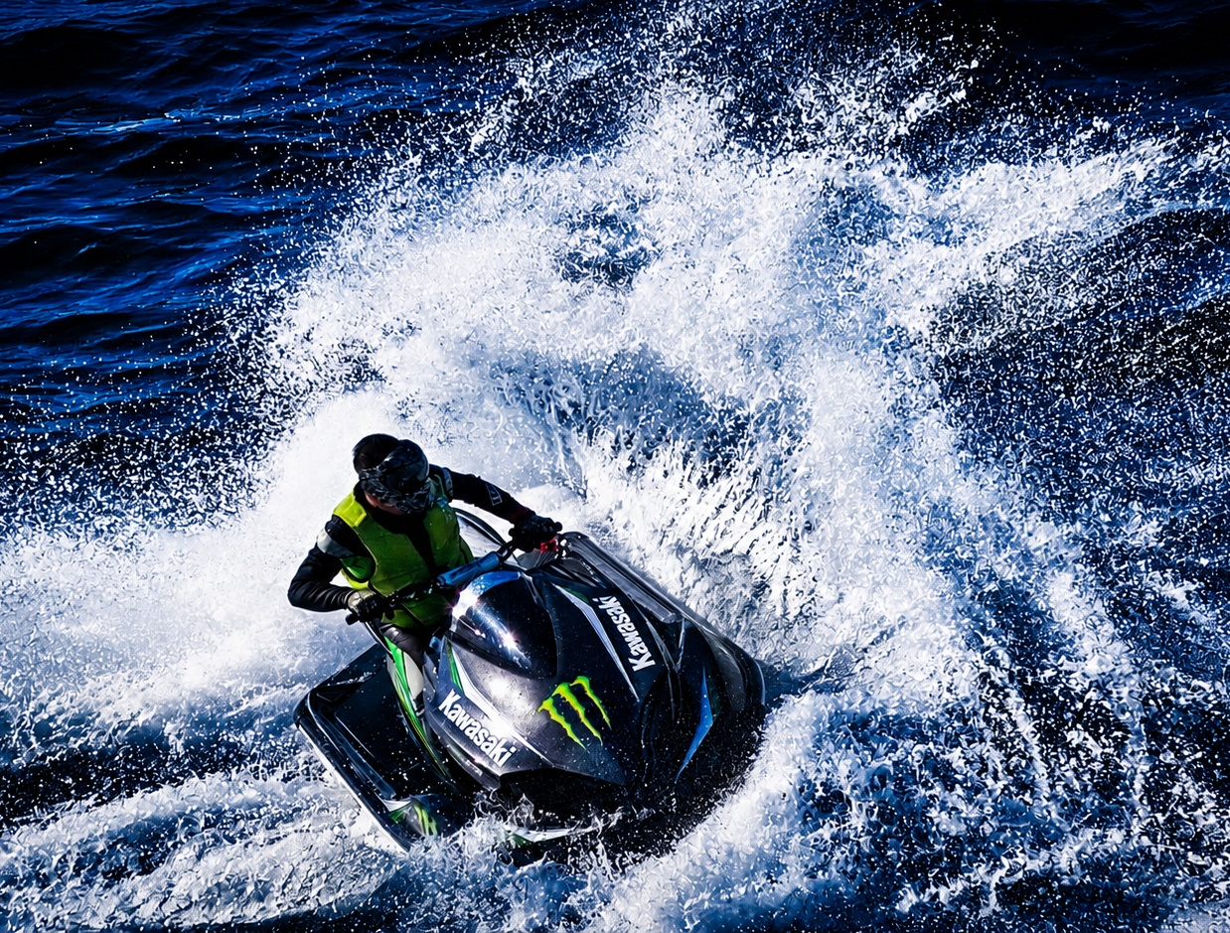
6月 Before / After教材
Sample 3｜ジェットスキー
記録写真から、
水しぶきとスピード感を伝える作品へ
① 作品のGoalを知る
② 技術でGoalに近づく
前半1時間で見る教材サンプル
Digi-kyo Before / After教材 | 14

Slide 14
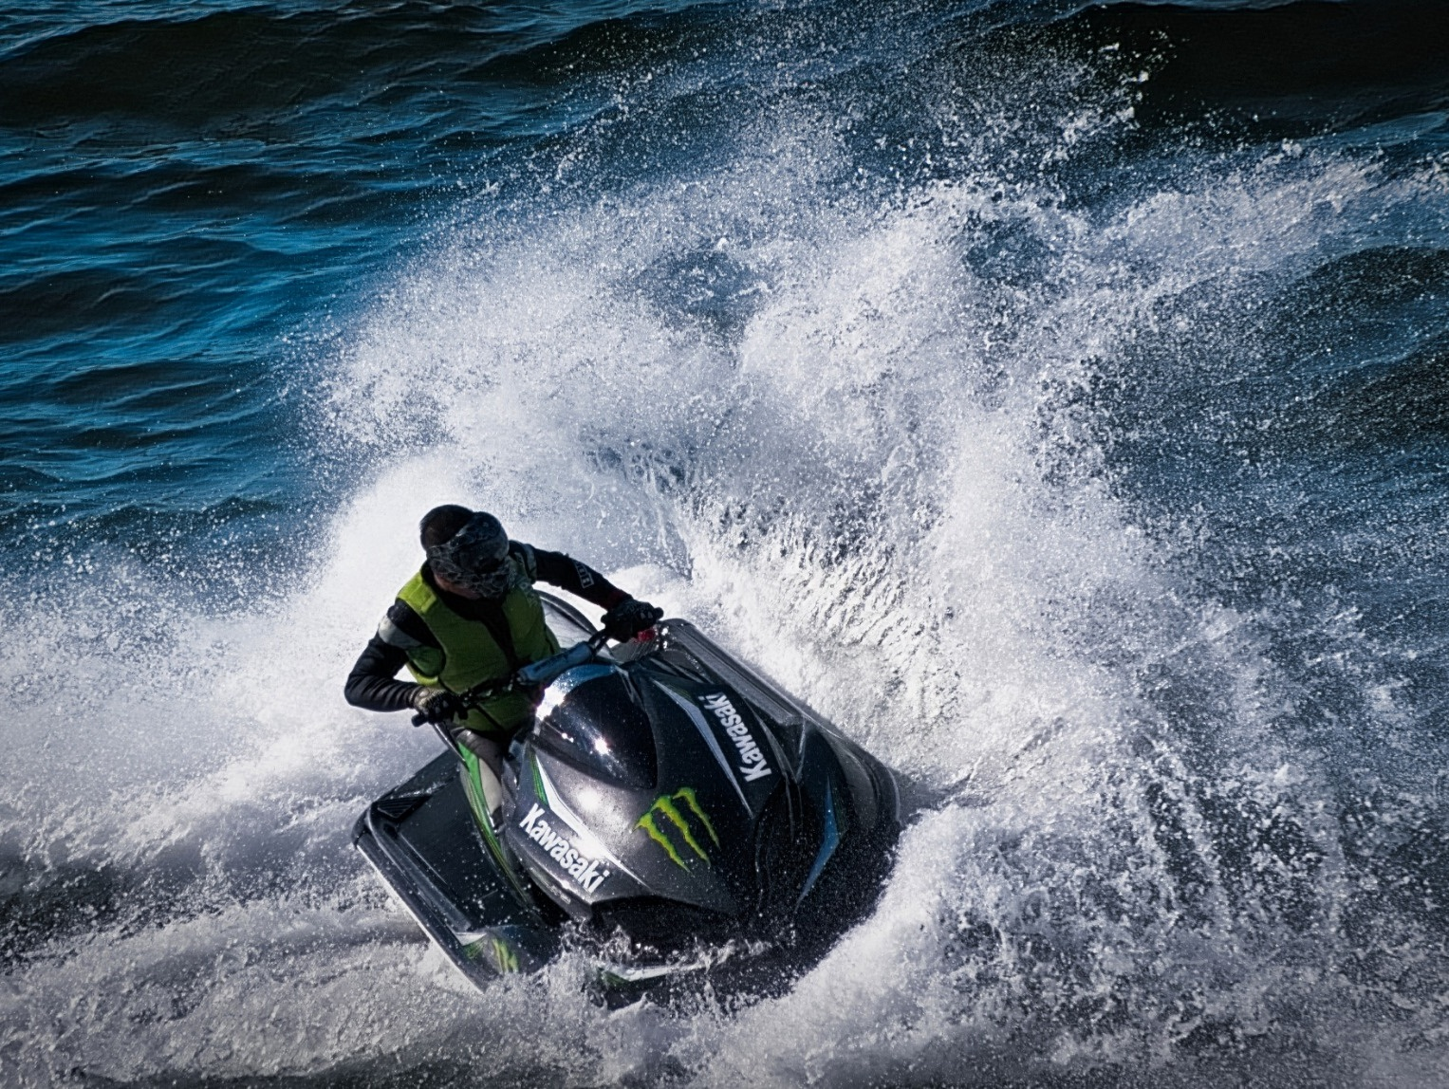
1. Before：元写真を見る
まずは「何が写っているか」「どこに視線が向くか」を観察します
観察ポイント
●
主役：ジェットスキーと跳ね上がる水しぶき
●
視線：白いしぶきに引かれるが、全体はやや暗め
●
印象：動きはあるが、記録写真寄りに見える
●
課題：主役の存在感と海の迫力をもっと強めたい
Beforeは「失敗」ではありません
作品のGoalを考えるための出発点です
Digi-kyo Before / After教材 | 15

Slide 15
2. After：作品風に整えた写真
海の青と白いしぶきを際立たせ、スピード感と迫力が伝わるようにします
Afterで強まった印象
●
海の青が深くなり、画面全体が引き締まった
●
水しぶきの白が際立ち、勢いが強まった
●
機体とライダーの存在感がくっきり立った
●
「海を切る一瞬の迫力」が作品として伝わる
正解は一つではありません。
これは「作品化の方向」の一例です
Digi-kyo Before / After教材 | 16

Slide 16
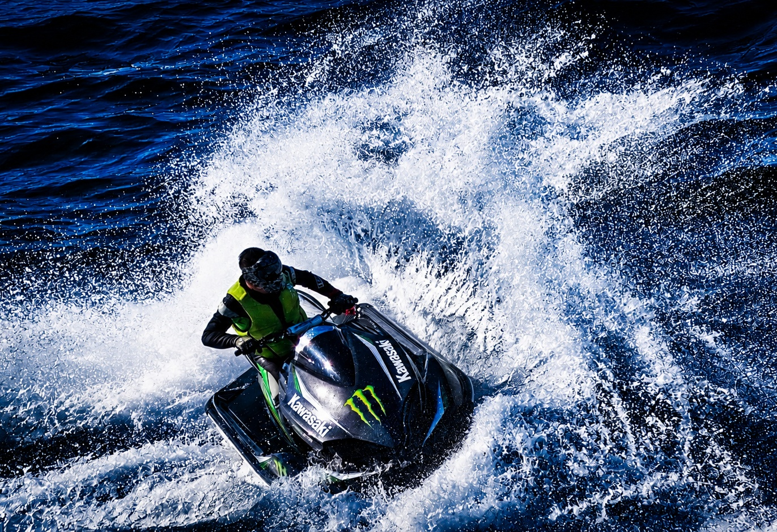
3. 編集ポイントと理由
Before
何を変えたかではなく、「なぜそう整えるのか」を見ます
編集ポイント
海の青を深める：爽快感と力強さを出す
1
2
白いしぶきを際立たせる：動きと瞬間性を強める
3
主役を引き締める：機体とライダーの存在感を上げる
4
明暗を整理する：作品らしい緊張感を出す
After
5
周辺を少し落とす：主役へ視線を集める
Goal：
「海を切る一瞬の迫力」を伝える
Digi-kyo Before / After教材 | 17

Slide 17
4. 作品タイトル案
タイトルは、写真の内容だけでなく「感じてほしいこと」を短く表します
候補
第一候補
波を裂く
候補2
水しぶきの旋回
候補3
蒼の疾走
候補4
一瞬の切り返し
おすすめは「波を裂く」
短く力強く、動きの鋭さが素直に伝わります
Digi-kyo Before / After教材 | 18

Slide 18
5. キャプション案
キャプションは、写真に込めた思いを短い文章で補います
キャプション例
深い青の海を切り裂くように、ジェットスキーが大きな水しぶきを上げて旋回する。
色と明暗を整えることで、一瞬の速さと衝撃が作品として立ち上がる。
講座で伝えたいこと
●
色と明暗で、海の印象は大きく変わる
●
白いしぶきを際立たせると、動きの迫力が増す
●
6月はこのGoalを見たうえで、後半に基本操作7〜14を学ぶ
Digi-kyo Before / After教材 | 19

